Slide 1
Introdução ao
Processamento de Dados
Francisco Sant'Anna
francisco@ime.uerj.br
http://github.com/fsantanna/IPD

Slide 2


Python
Download 2.7.*
  www.python.org/downloads
Instalar o arquivo baixado
  https://www.python.org/ftp/python/2.7.11/python-2.7.11.msi
Executar o “IDLE”
anim.gif

Slide 3
Conceitos de Programação
Variável, Atribuição
Controle de Fluxo de Execução
  Sequência
  Condicional
  Repetição
Constante (e.g., 1, “Ola Mundo”)
Expressão (e.g., 1+10, resposta==”nao”, raw_input())
Notes:
- TODO:
- mover esse slide em ordem de complexidade para o fim
- criar um slide em ordem de apresentacao para guiar a aula

Slide 5
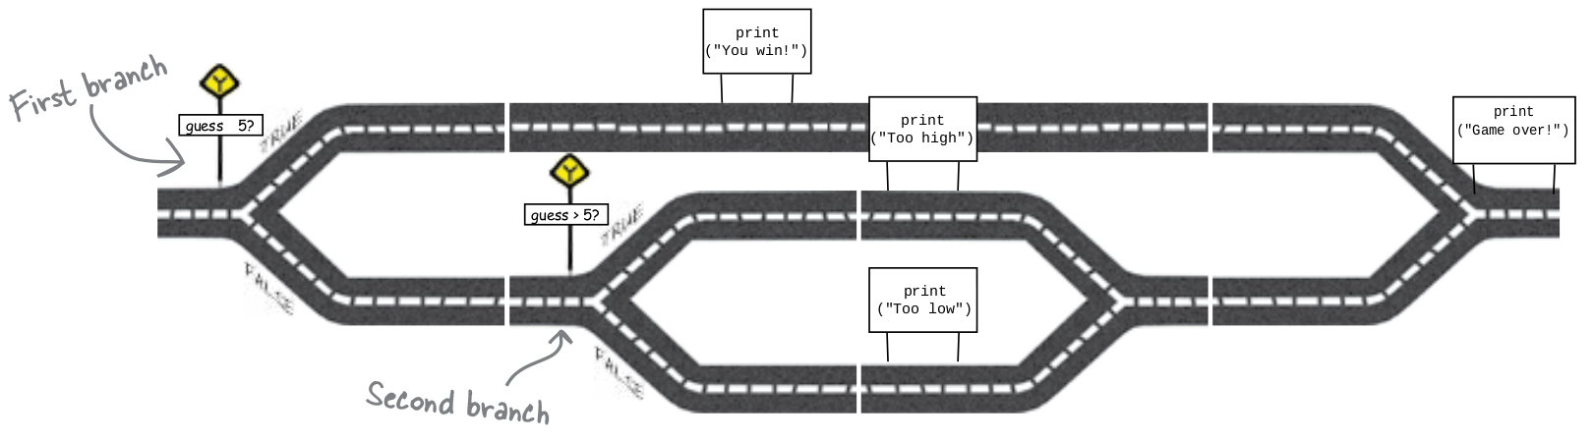
Exercício: Condicional (if)
Construir uma “pista” que exiba a mensagem correta
Não é necessário usar todas as peças
Créditos: “Head First Programming”

Slide 6
Exercício: Condicional (if)
Construir uma “pista” que exiba a mensagem correta
Não é necessário usar todas as peças
print “Bem-vindo ao jogo”
g = raw_input(“Adivinhe o numero”)
if guess == 5:
print("Voce ganhou!")
else:
if guess > 5:
print(“Muito alto...”)
else:
print(“Muito baixo...”)
print("Fim")

Slide 7
Exercício-if-01
Leia dois números
Exiba (imprima) o maior valor lido

Slide 8
Exercício-if-02
Leia três números
Exiba (imprima) o maior valor lido

Slide 9
Exercício-if-03
Para doar sangue é necessário ter entre 18 e 67 anos.
Faça um programa em Python que pergunte a idade de uma pessoa e diga se ela pode doar sangue ou não..

Slide 10
Exercício-while-01
Leia números continuamente
Termine quando ler um número menor que o anterior
Exiba (imprima) o maior valor lido
(Assuma que só serão digitados números maiores que 0)

Slide 11
Exercício-while-02
Leia números continuamente
Termine quando ler um número menor que o anterior
Exiba (imprima) a soma de todos os valores lidos
(Assuma que só serão digitados números maiores que 0)

Slide 12
Exercício-while-03
Leia 10 números
Exiba o maior valor lido
(Assuma que só serão digitados números maiores que 0)

Slide 13
Repetição (for -> while)
frase = raw_input()
print("----")
for i in range(1,5):
print(i, frase)
print("----")
frase = raw_input()
print("----")
i = 1
while True:
if i < 5:
break;
else:
print(i,frase)
i = i + 1
print("----")
frase = raw_input()
print("----")
i = 1
while i < 5:
print(i, frase)
i = i + 1
print("----")

